Slide 1
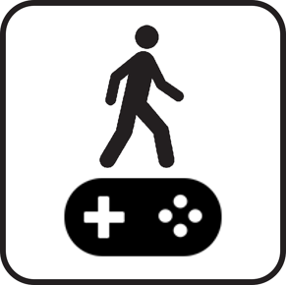
2015-2
인터페이스 프로그래밍
기말 발표
JOYWALK
청소년 게이머를 위한 운동 어플리케이션
박재현

Slide 2
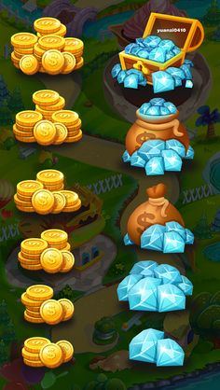
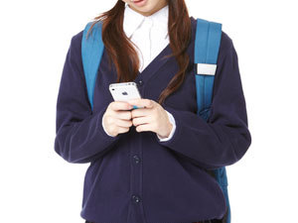
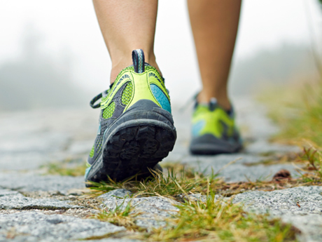
ADS
게임 아이템을
보상으로 지급하는
어플리케이션
운동 시간이 부족한
청소년 게이머들에게
걸으면 걸을수록

Slide 3
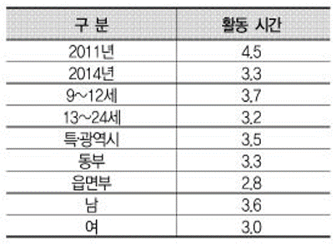
운동 시간이 점점 줄어드는 청소년
최근 여성가족부가
3천 명의 청소년들을 대상으로
조사 및 발표한 자료에 의하면,
청소년의 신체 활동과 관련하여
우려할 만한 결과가 나온 바 있음.
2011년에 비해 평균 활동 시간이 줄어듦.
지난 1주일 동안 운동 또는 신체활동 참여 여부 및 활동 시간
Ministry of Gender Equality & Family, "2014 A Overall Survey of Youth", pp35-60, 2014.

Slide 4
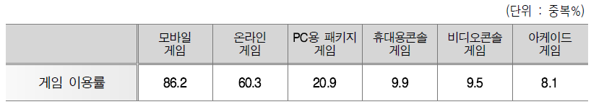
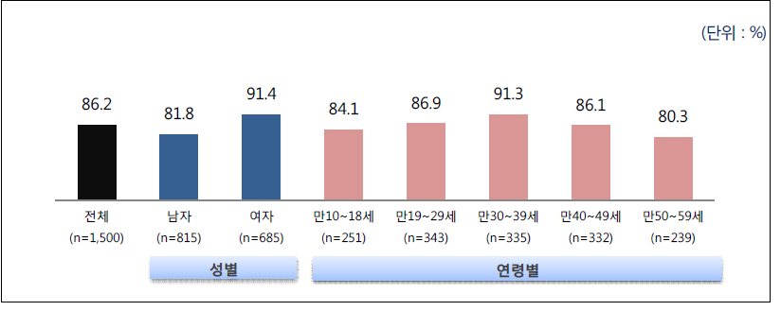
모바일 게임을 활발히 즐기는 청소년
한국콘텐츠진흥원의 최근 조사에 따르면
표본 응답자 1,500명 중에
모바일 게임을 즐긴 비율이 86.2%로서,
타 플랫폼 게임에 비해
월등히 높은 수치를 기록했음.
이를 통해 청소년 상당수가
모바일 게임을 즐긴다는 점을
유추할 수 있음.
게임 일반에 대한 이용행태
게임이용자 중 모바일 게임 이용률
Korea Creative Content Agency, "2015 Game User Survey Report", p11, 2015.

Slide 5
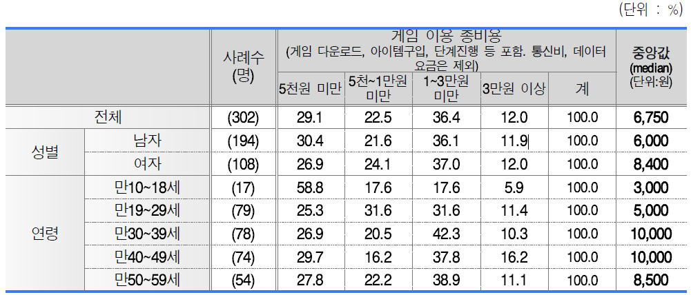
모바일 게임 결제율이 낮은 청소년
표본 응답자 1,500명 중에
모바일게임 비용 지출이 있는 경우는 23.4%이며, 나머지 76.6%는 무료로
게임을 이용하는 것으로 나타남.
비용 지출 경험이 있는 이들 중에서
청소년의 비율은 눈에 띠게 적음.
응답자 특성별 모바일 게임 월 이용/구입 총 비용
Korea Creative Content Agency, "2015 Game User Survey Report", p11, 2015.

Slide 6
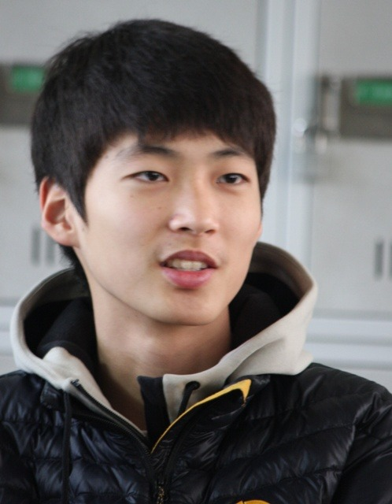
페르소나
또래 친구들과 어울려 뛰놀기보다
혼자 게임을 즐기기 좋아하는 용진이는
틈틈이 모바일 게임을 즐기는 중학생입니다.
등하교길 버스에 앉아 있을 때나
수업 쉬는 시간, 학원을 마치고
집에 돌아와 잠자리에 들기 전 등
여유가 있을 때면 스마트폰을
손에서 놓지 못합니다.
짬짬이 게임 푸시 알림이 뜰 때마다
접속하여 보상을 타갈 정도로
게임에 대한 흥미가 매우 높습니다.
용돈을 많이 받을 수만 있다면
게임 아이템을 결제해서
게임을 좀 더 재미있게 즐기고 싶어 합니다.
김용진 (중3, 16세)

Slide 7
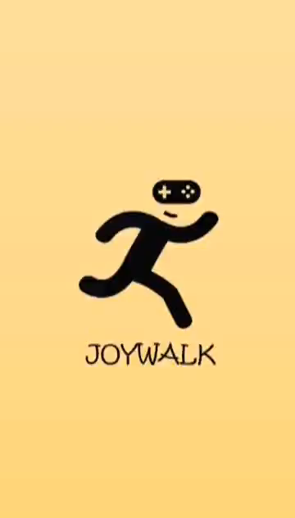
JOYWALK

Slide 8
Thank you

